Slide 1


제 1차 게임 프로젝트 발표
2021180042 한진우

Slide 2
게임 소개 및 컨셉 예상 게임 흐름
오버쿡드(overcooked)라는 게임을 모방한 협동 액션 시뮬레이션 게임
복잡한 주방에서 밀려오는 주문에 맞춰 시간 내에 최대한 많은 요리를 하는것이 목표
주문에 맞는 요리를 만들어야 하며 각 요리에 들어가는 재료가 다르다

Slide 3
조작법 예상 게임 흐름
WASD로 움직이며
E키로 재료나 요리를 집을 수 있다.
재료의 조리와 같은 상호작용 요소는 Shift키로 통일
여러가지 상호작용이 가능할 때면 화살표키로 전환할 수 있다.

Slide 4
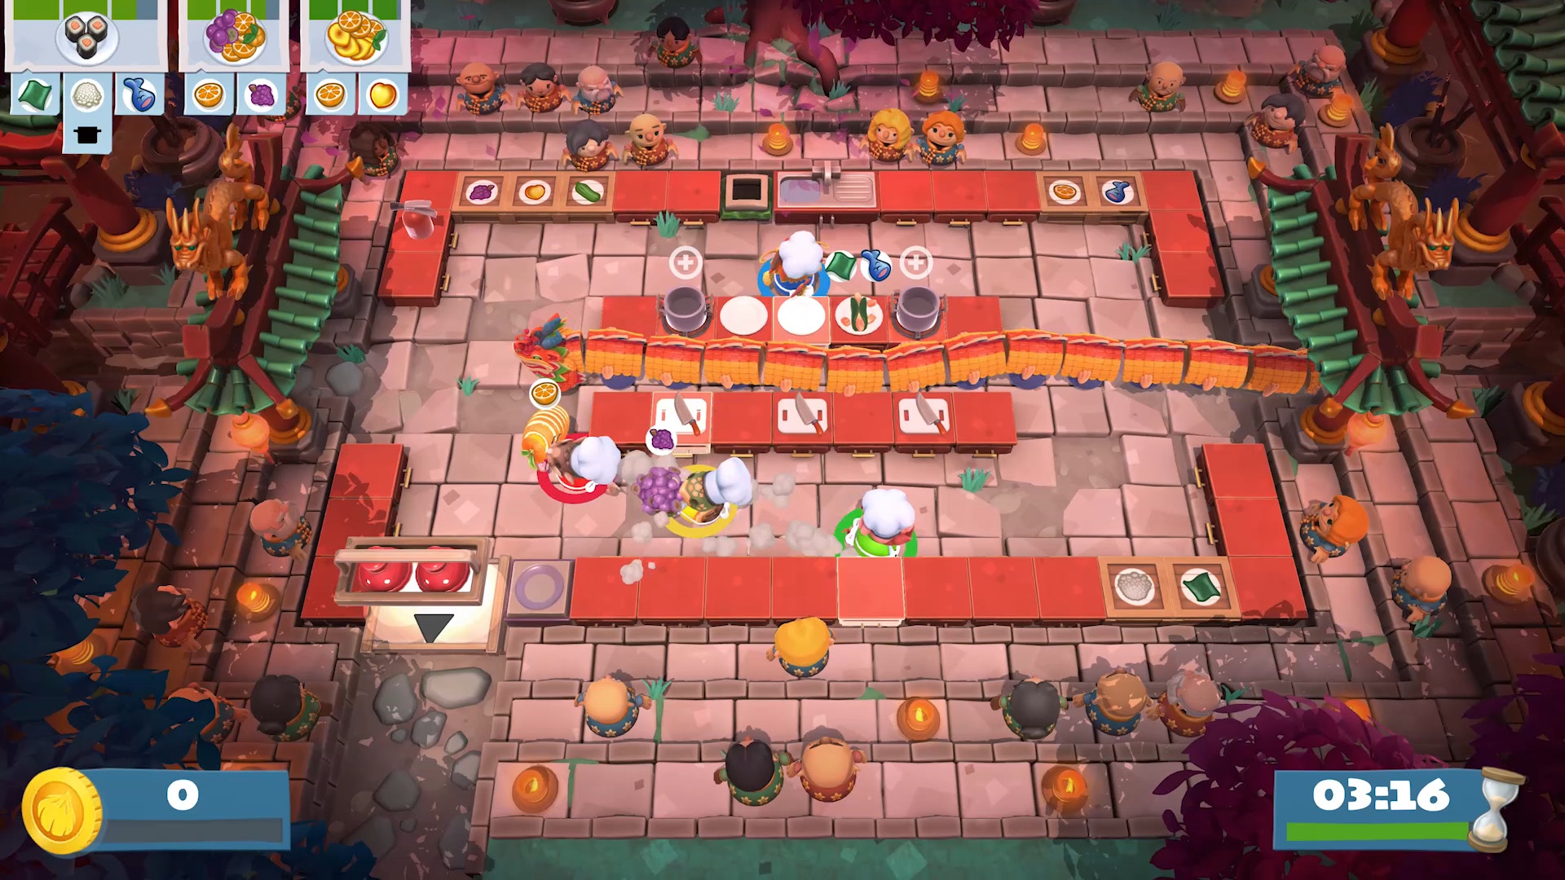
게임 시작 시 예상 게임 흐름
우측 하단에 제한시간이 표시되며 우측 상단에 주문과 요리가 나온다. 좌측 하단에는 완료된 주문의 개수에 따라 점수가 매출로 나타난다.
주방의 형태는 레벨마다 다르며 조리대와 재료가 나오는 상자가 있다.
각 레벨에서 기준치 이상 매출을 올리면 클리어

Slide 5
개발 일정
주차 | 개발 내용
1주차 | 배경 및 리소스 수집
2주차 | 게임의 기본 시스템 구축, 주방의 레이아웃, 요리 조합법 정의 등 계획과 시스템 설계
3주차 | 게임 매커니즘(요리 및 주문 타이머) 구현, 점수 및 승리 기준 정의
4주차 | 로컬 멀티 플레이 구현 및 기본 UI 구현
5주차 | 그래픽 및 애니메이션 추가
6주차 | 레벨 디자인 및 난이도 조절
7주차 | 테스트 및 개선
8주차 | 기타 버그 수정 및 최적화

